Slide 1
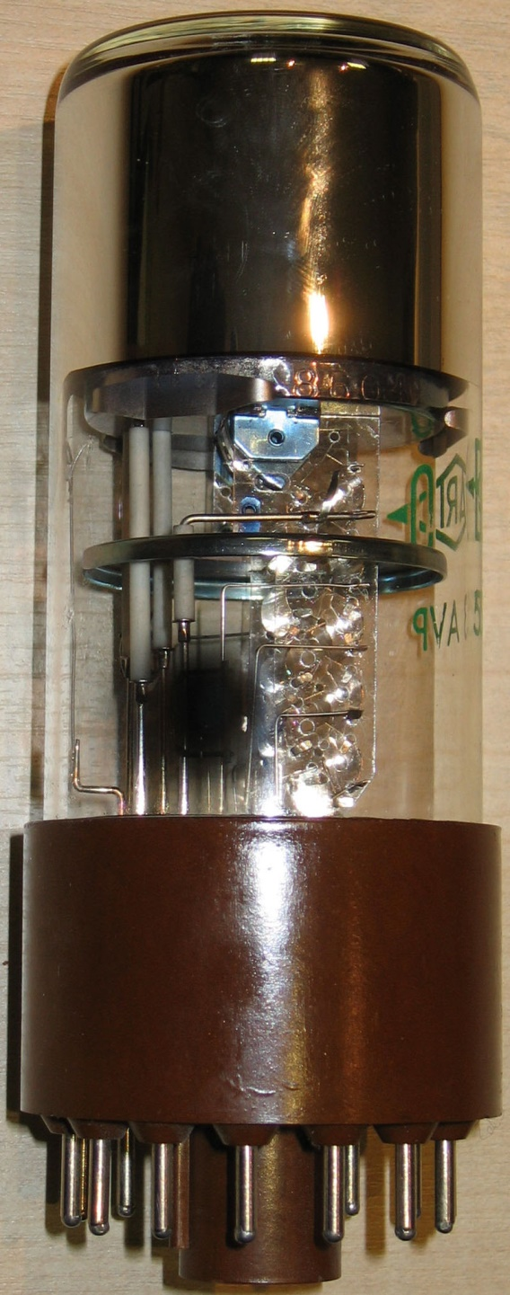
Fotonásobič
PMT
(PhotoMultiplier tube)
Peter Slanina

Slide 2
Charakteristika
fotoelektrický násobič, násobič elektrónov
citlivý detektor žiarenia
elektromagnetické žiarenie → elektrický prúd
zosilnenie IR, UV a viditeľného žiarenia
faktor 10⁵-10⁷
výhody:
  vysoký zisk, nízky šum, rýchle čítanie dát

Slide 3
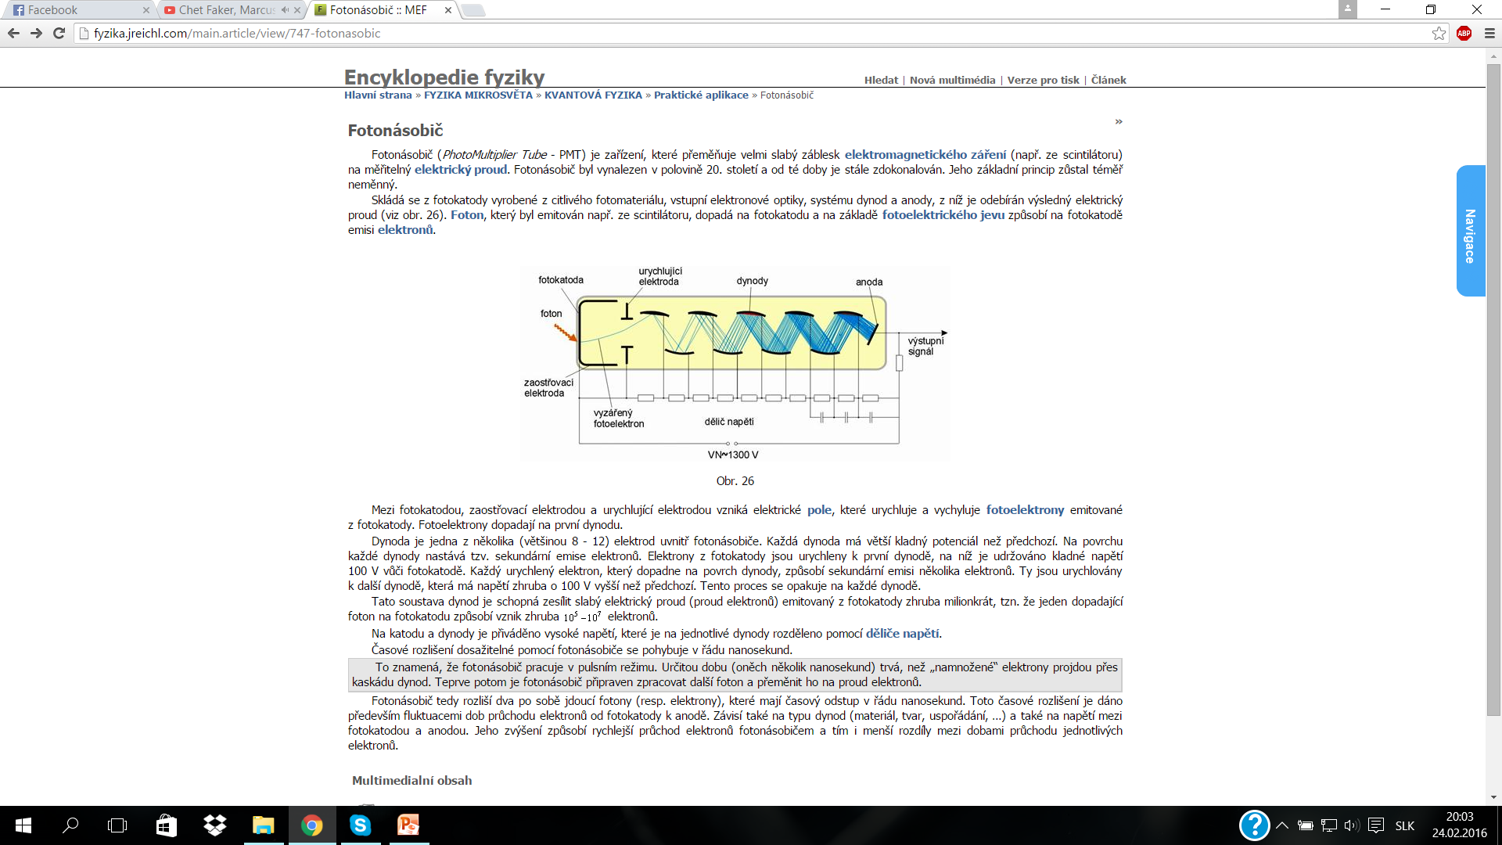
Zloženie a princíp:
Sklenená vákuová trubica

Slide 4
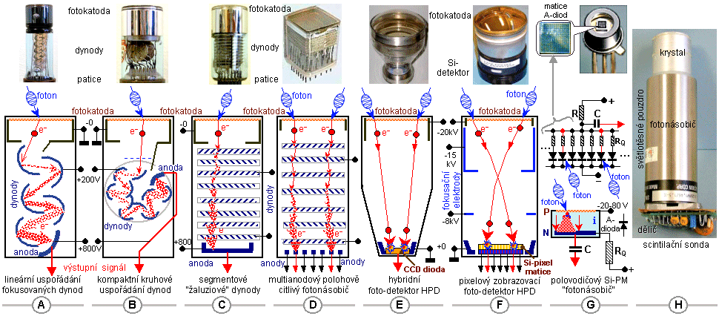
Typy PMT

Slide 5
Ďakujem za pozornosť

